Slide 1
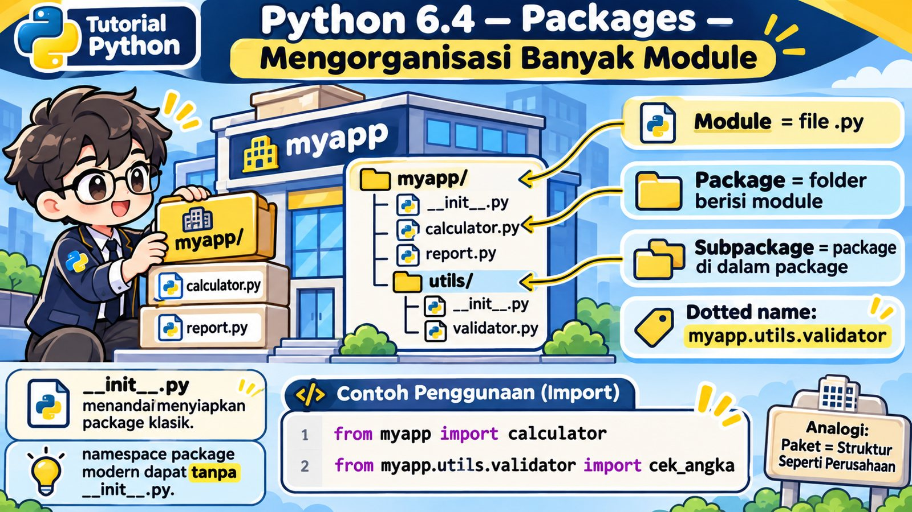
6.4 — Packages — Mengorganisasi Banyak Module
11 submateri lengkap untuk pemula
Package membantu mengelompokkan banyak module dalam struktur yang rapi

Slide 2
Peta Materi 6.4
1. Apa itu Package?
2. Module vs Package
3. Analogi perusahaan
4. Membuat folder Package
5. __init__.py
6. Subpackage
7. Dotted name
8. Import dari Package
9. from package import module
10. Import function langsung
11. Namespace package
Dari package klasik sampai namespace package modern

Slide 3
6.4.1 — Apa itu Package?
Package adalah cara mengorganisasi beberapa module Python dalam satu namespace dan struktur folder yang saling berkaitan.
Module seperti satu ruangan; package seperti gedung yang menampung banyak ruangan.
Konsep → struktur folder → import → contoh → latihan
Apa itu Package?

Slide 4
Contoh Package Sederhana
project/
├── main.py
└── myapp/
├── __init__.py
├── calculator.py
└── report.py
myapp = package
calculator.py = module
report.py = module
Folder package mengelompokkan module

Slide 5
Kenapa Package Dibutuhkan?
Organisasi
pisahkan kode menurut domain
Namespace
kurangi bentrok nama
Scalable
mudah menambah module
Reuse
dipakai lintas program
Testing
bagian diuji terpisah
Kolaborasi
ownership lebih jelas
Package mulai terasa penting saat project membesar

Slide 6
6.4.2 — Perbedaan Module dan Package
Module biasanya satu file Python. Package adalah struktur yang mengelompokkan module dan/atau subpackage di bawah satu nama.
Module = satu unit kode; package = organisasi banyak unit.
Konsep → struktur folder → import → contoh → latihan
Perbedaan Module dan Package

Slide 7
Module vs Package
Bentuk
file .py
folder/namespace package
Contoh
calculator.py
myapp/
Isi
function/class/variable
module + subpackage
Import
import calculator
import myapp.calculator
Tujuan
satu unit kode
mengorganisasi banyak unit
Package bukan pengganti module; package mengelompokkan module

Slide 8
6.4.3 — Analogi Package dengan struktur folder perusahaan
Bayangkan aplikasi sebagai perusahaan. Package adalah divisi, subpackage adalah departemen, module adalah tim/layanan, dan function/class adalah pekerjaan spesifik.
Struktur organisasi membantu kita memahami hierarki kode.
Konsep → struktur folder → import → contoh → latihan
Analogi Package dengan struktur folder perusahaan

Slide 9
Perusahaan → Python
company_app/
├── finance/
│ ├── invoice.py
│ └── tax.py
├── hr/
│ ├── employee.py
│ └── payroll.py
└── sales/
└── order.py
Perusahaan → project
Divisi → package
Departemen → subpackage
Tim/layanan → module
Prosedur → function/class
Struktur kode mengikuti tanggung jawab

Slide 10
6.4.4 — Membuat folder Package
Untuk belajar dasar, buat regular/classic package: folder + __init__.py + module-module di dalamnya. Python modern juga memiliki namespace package tanpa __init__.py.
Mulai dari gedung package yang punya pintu masuk __init__.py.
Konsep → struktur folder → import → contoh → latihan
Membuat folder Package

Slide 11
Langkah Membuat Package
project/
├── main.py
└── myapp/
├── __init__.py
├── calculator.py
└── validator.py
# myapp/calculator.py
def tambah(a, b):
return a + b
def kali(a, b):
return a * b
Mulai dengan struktur folder sederhana

Slide 12
Nama Package yang Baik
Bagus:
myapp
finance
customer_service
reporting
Hindari:
nama dengan spasi
nama terlalu umum
nama bentrok dengan module/package penting
Nama package harus jelas dan stabil

Slide 13
6.4.5 — Apa itu file __init__.py?
__init__.py adalah file khusus pada regular package. File ini dijalankan saat package di-import dan dapat dipakai untuk inisialisasi atau mengekspos API tertentu.
Seperti resepsionis package yang menyiapkan apa yang terlihat saat package dibuka.
Konsep → struktur folder → import → contoh → latihan
Apa itu file __init__.py?

Slide 14
__init__.py Boleh Kosong
myapp/
├── __init__.py # boleh kosong
├── calculator.py
└── report.py
Untuk pemula, file kosong sudah cukup untuk regular package.
Isi hanya jika memang ada kebutuhan.
Jangan isi __init__.py tanpa alasan

Slide 15
__init__.py untuk Export API
# myapp/__init__.py
from .calculator import tambah
# main.py
import myapp
print(myapp.tambah(2, 3))
Tanda titik . berarti relative import dari package saat ini.
Sekarang tambah tersedia sebagai myapp.tambah().
__init__.py dapat membentuk public API

Slide 16
Hati-hati dengan __init__.py
Baik:
• metadata sederhana
• export API
• initialization ringan
Hindari:
• pekerjaan berat
• side effect besar
• logic bisnis utama
Import package sebaiknya ringan

Slide 17
6.4.6 — Membuat Subpackage
Subpackage adalah package yang berada di dalam package lain. Ia membantu memecah domain besar menjadi bagian yang lebih spesifik.
Di dalam divisi masih ada beberapa departemen.
Konsep → struktur folder → import → contoh → latihan
Membuat Subpackage

Slide 18
Contoh Subpackage
myapp/
├── __init__.py
├── calculator.py
└── utils/
├── __init__.py
├── validator.py
└── formatter.py
myapp = package
myapp.utils = subpackage
validator.py = module
Nama lengkap:
myapp.utils.validator
Package dapat bertingkat

Slide 19
Isi validator.py
# myapp/utils/validator.py
def cek_positif(angka):
return angka > 0
Function ini berada di module validator dalam subpackage utils.
Module tetap file .py biasa

Slide 20
Kapan Membuat Subpackage?
Domain besar
api, data, reports
Banyak module
folder mulai ramai
Concern berbeda
pisahkan tanggung jawab
Tim berbeda
ownership lebih jelas
Buat subpackage karena kebutuhan, bukan sekadar agar terlihat rumit

Slide 21
6.4.7 — Memahami nama Module dengan tanda titik (.)
Titik pada import menunjukkan hierarki namespace: package → subpackage → module.
Seperti alamat gedung → lantai → ruangan.
Konsep → struktur folder → import → contoh → latihan
Memahami nama Module dengan tanda titik (.)

Slide 22
Membaca Dotted Name
myapp.utils.validator
myapp → package
utils → subpackage
validator → module
Path file:
myapp/utils/validator.py
Nama import:
myapp.utils.validator
Titik memisahkan level namespace

Slide 23
Import Dotted Module
import myapp.utils.validator
ok = myapp.utils.validator.cek_positif(10)
print(ok)
Nama sangat eksplisit, tetapi pemanggilan bisa panjang.
Dotted name mempertahankan konteks penuh

Slide 24
6.4.8 — Mengimpor Module dari Package
Module dapat di-import dengan nama penuh package.module. Setelah itu, akses dilakukan melalui namespace package.
Sebut divisi dan departemen secara lengkap.
Konsep → struktur folder → import → contoh → latihan
Mengimpor Module dari Package

Slide 25
import myapp.calculator
import myapp.calculator
hasil = myapp.calculator.tambah(10, 5)
print(hasil)
Keuntungan:
• asal module jelas
• kecil risiko bentrok nama
• mudah dibaca saat code review
Import penuh mempertahankan namespace

Slide 26
Alias Dotted Module
import myapp.calculator as calc
print(calc.tambah(10, 5))
Alias membuat nama pendek tetapi tetap menjaga pemisahan namespace.
Alias cocok untuk nama yang panjang

Slide 27
6.4.9 — Menggunakan from package import module
Bentuk from package import module mengikat submodule ke nama lokal, sehingga pemanggilan lebih ringkas.
Ambil satu departemen dari divisi lalu gunakan langsung.
Konsep → struktur folder → import → contoh → latihan
Menggunakan from package import module

Slide 28
from myapp import calculator
from myapp import calculator
print(calculator.tambah(2, 3))
print(calculator.kali(4, 5))
calculator menjadi nama lokal yang merujuk ke myapp.calculator.
Lebih pendek daripada myapp.calculator.tambah(...)

Slide 29
Import Beberapa Module
from myapp import calculator, report
calculator.tambah(1, 2)
report.buat_laporan()
Gunakan bila memang beberapa submodule diperlukan.
Import tetap eksplisit

Slide 30
6.4.10 — Mengimpor function langsung dari Submodule
Nama tertentu dapat di-import langsung dari module di dalam package/subpackage. Ini paling ringkas, tetapi asal function tidak terlihat pada setiap pemanggilan.
Ambil satu layanan spesifik tanpa membawa seluruh departemen.
Konsep → struktur folder → import → contoh → latihan
Mengimpor function langsung dari Submodule

Slide 31
Direct Function Import
from myapp.calculator import tambah
hasil = tambah(10, 5)
print(hasil)
Ringkas, tetapi pembaca harus melihat bagian import untuk mengetahui asal tambah.
Pilih gaya import berdasarkan clarity

Slide 32
Import dari Subpackage
from myapp.utils.validator import cek_positif
print(cek_positif(10))
Hierarki import:
myapp → utils → validator → cek_positif
Dotted import dapat menembus beberapa level

Slide 33
Alias Function
from myapp.utils.validator import (
cek_positif as is_positive,
)
print(is_positive(10))
Alias berguna untuk nama panjang atau menghindari bentrok.
Alias tetap harus jelas

Slide 34
6.4.11 — Mengenal namespace package secara sederhana
Python modern mendukung namespace package: package dapat ada tanpa __init__.py dan bagian namespace yang sama dapat berasal dari beberapa lokasi di module search path.
Satu nama divisi dapat memiliki kantor di beberapa gedung.
Konsep → struktur folder → import → contoh → latihan
Mengenal namespace package secara sederhana

Slide 35
Regular vs Namespace Package
Regular package:
myapp/
├── __init__.py
└── module.py
Namespace package:
mycompany/
└── tool.py
Dapat ada tanpa __init__.py.
Tanpa __init__.py tidak selalu berarti bukan package

Slide 36
Kenapa Namespace Package Ada?
Project besar
satu namespace lintas distribution
Plugin
komponen dapat tersebar
Organisasi
satu nama perusahaan
Packaging modern
struktur lebih fleksibel
Konsep advanced—cukup pahami gambaran besarnya

Slide 37
Untuk Pemula: Pakai yang Mana?
Belajar pertama kali:
Gunakan regular package dengan __init__.py.
Namespace package:
Kenali konsepnya dulu. Gunakan ketika kebutuhan packaging memang memerlukannya.
Mulai sederhana, lalu naik ke struktur advanced

Slide 38
Latihan 1 — Buat Package
Buat package toko/ berisi produk.py dan harga.py plus __init__.py.
Import dari main.py.
Buat folder dan praktikkan import

Slide 39
Latihan 2 — Subpackage
Tambahkan toko/utils/validator.py.
Import toko.utils.validator.
Buat folder dan praktikkan import

Slide 40
Latihan 3 — Dotted Name
Tentukan dotted name untuk toko/utils/formatter.py.
Jelaskan setiap level.
Buat folder dan praktikkan import

Slide 41
Latihan 4 — Gaya Import
Bandingkan import toko.produk vs from toko import produk.
Catat cara pemanggilannya.
Buat folder dan praktikkan import

Slide 42
Latihan 5 — Direct Function
Import function langsung dari toko.utils.validator.
Gunakan alias bila perlu.
Buat folder dan praktikkan import

Slide 43
Mini Project — Aplikasi Toko Modular
toko_app/
├── main.py
└── toko/
├── __init__.py
├── produk.py
├── transaksi.py
└── utils/
├── __init__.py
└── validator.py
Target:
• package utama
• subpackage utils
• dotted import
• from package import module
• direct function import
• export API di __init__.py
Gabungkan seluruh konsep 6.4

Slide 44
Kesalahan Umum pada Packages
Menganggap package = satu file .py
Lupa import mengikuti struktur
Menaruh logic berat di __init__.py
Membuat subpackage berlebihan
Nama package bentrok
Mengira tanpa __init__.py selalu bukan package
Masalah package biasanya berasal dari struktur/namespace yang tidak jelas

Slide 45
Ringkasan Besar 6.4 — Packages
Dasar:
• package mengorganisasi module
• regular package memakai __init__.py
• subpackage = package di dalam package
• dotted name mengikuti hierarki
• __init__.py bisa kosong/export API
Import:
• import package.module
• from package import module
• from package.module import function
• alias bila perlu
• namespace package dapat tanpa __init__.py
Package memberi struktur untuk project yang berkembang

Slide 46
Source Code Praktik 6.4
File Python pendamping berisi template struktur package, __init__.py, module, subpackage, berbagai gaya import, dan mini project toko modular.
from myapp import calculator
from myapp.utils.validator import cek_positif
print(calculator.tambah(2, 3))
print(cek_positif(10))
Nama file dibuat singkat agar mudah diunduh

